Slide 1
Республиканский литературно-творческий конкурс «Гафуринские чтения», посвященного творчеству Народного поэта Башкортостана Мажита Гафури
«Жизнь и творчество Мажита Гафури»
Исследовательская работа
Баклан Ксения Романовна,
ученица 7 класса МОБУ ООШ с.Улуелга
Научный руководитель: Мусалимова Гульнар Сабитовна,
учитель башкирского языка и литературы
МОБУ ООШ с.Улуелга
с.Улуелга, 2021 г.

Slide 2

МАЖИТ ГАФУРИ
БИОГРАФИЯ ИЗ
ЖИЗНИ

Slide 3
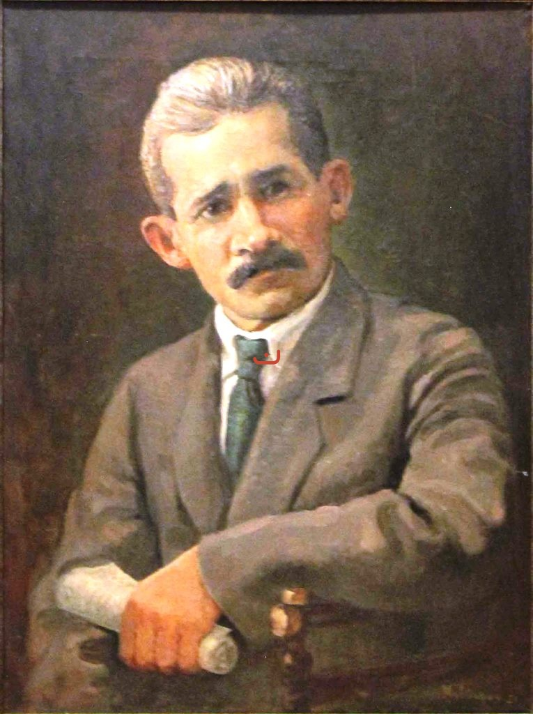

Slide 4
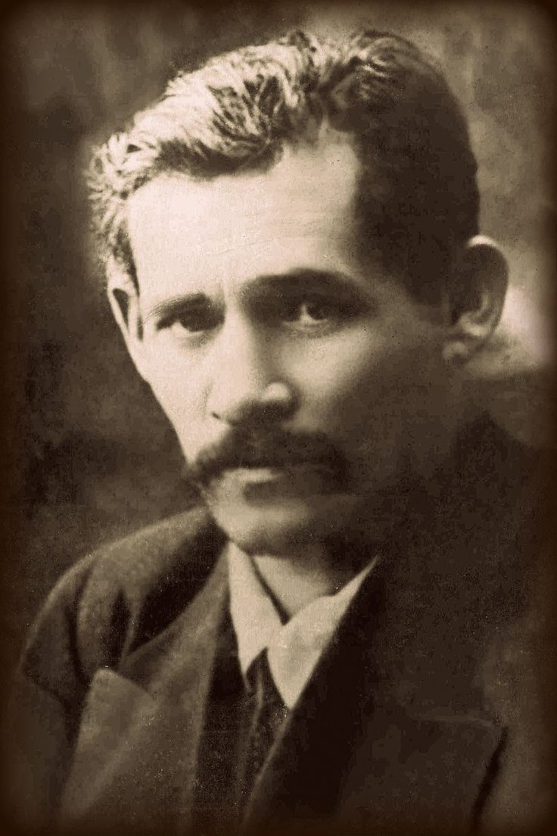
БИОГРАФИЯ

Slide 5
Мажи́т Гафури́ (башк. Мәжит Ғафури, тат. Мәҗит Гафури), полное имя — Габдельмажи́т Нургани́евич Гафу́ров (башк. Ғәбделмәжит Нурғәни улы Ғафуров, тат. Габделмәҗит Нургани улы Гафуров; 1880—1934) — башкирский и татарский писатель, народный поэт Башкирской АССР (1923), классик советской башкирской и татарской литературы, поэзии, фольклорист, драматург.
Родился 8 (20) июля 1880 года в семье хальфы (учителя) из деревни Зилим-Караново Стерлитамакского уезда Уфимской губернии (ныне в Гафурийском районе Башкортостана) пятым ребёнком. Однозначного указания национальности Мажита Гафури в источниках нет. Председатель Общественного фонда культуры имени М. Гафури Л. Камаева указывает на татарское происхождение писателя.В то же время согласно родословной, опубликованной в 1960 году в книге Р. Г. Кузеева «Башкирские шежере», Мажит Гафури происходил из башкирского рода кальсер-табын

Slide 6

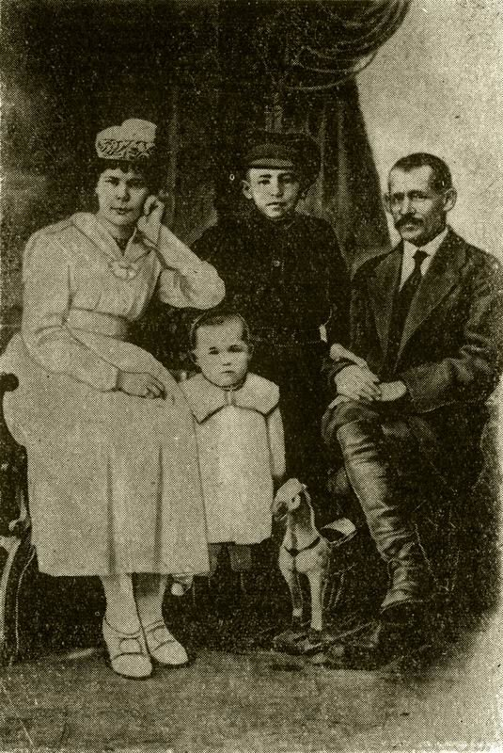
Семья
Прадед — Габдельмен, дед — Габдельгафур
Отец — Нургани, учитель, мать — Марзия.
Братья — Нурислам, Махадий, Ахсан. Сёстры — Суфия и Фатима.
Супруга — Насырова Зухра Камалетдиновна (1892—1938), родом из Килимова.
Сыновья — Анвар (1910—1977) и Халит (1919—1935).
Внуки — Раиф Анварович Гафури — выпускник МГУ им. М. В. Ломоносова, доктор технических наук, профессор; Халит Анварович Гафури - профессиональный массажист, поэт

Slide 7
ОБРАЗОВАНИЕ
Начальное образование получил у отца. Маленький Мажит в течение двух-трёх лет осваивает «программу» сельского мектебе и в одиннадцать лет начинает помогать отцу в обучении детей. Видя большие способности своего сына, Нургани осенью 1893 года устраивает Мажита в медресе соседней деревни Утяшево (Большой Утяш).
Медресе в деревне Утяшево было религиозно-схоластической школой. В декабре 1893 года отец Мажита умер, а весной умерла и мать. Оставшись без родителей, Мажит не бросил учения. В 1896 году уезжает в Уфу для поступления в медресе «Гусмания», однако из-за отсутствия денежных средств не смог поступить и возвращается в родную деревню. С осени 1898 года до весны 1904 года учился в медресе «Расулия» города Троицка у Зайнуллы-ишана.
В свободное от учёбы время работал на приисках золотопромышленников Рамеевых, где знакомится с жизнью старателей. Позже М. Гафури учительствует в казахских степях, занимается сбором образцов народного творчества, проявляет в эти годы интерес и к русской литературе.
В 1904—1906 годах учился в медресе «Мухаммадия» (Казань), а в 1906—8 годах — в медресе «Галия» (Уфа)

Slide 8
ТВОРЧЕСТВО
Первое стихотворение — «Шакирдам ишана» (Ишан шәкертләренә) — было написано Гафури в 1902 году.
В 1904 году в Оренбурге вышла его первая книга «Сибирская железная дорога, или положение нации» (Себер тимер юлы йәки әхүәле милләт).
Первая русская революция и её последствия меняют мировоззрение М. Гафури. В стихах «Наши дни», «Две птицы», «Богач» (1905—1907) отражается резкое столкновение социальных классов. Глубокие перемены в мировоззрении поэта отчётливо проявляются особенно в стихах «Завещание 1906 года 1907 году» и «Ответ 1907 года».
Занимался сбором и изучением башкирского фольклора. Один из вариантов башкирского эпоса «Заятуляк и Хыухылу» было опубликовано М. Гафури в 1910 году.
В апреле 1912 года в Уфе состоялась встреча двух поэтов: Габдуллы Тукая и Мажита Гафури. На смерть Тукая М. Гафури посвятил стих: «Ты не умер, будешь жить в веках».
После Октябрьской революции много усилий прилагает для организации периодической печати автономной Башкирской республики — газет «Наш путь», «Свобода», «Борьба», «Красный путь», «Бедняки Востока», «Урал», «Башкортостан», «Новая деревня».
В годы Гражданской войны основная тема творчества — героизм, революционная самоотверженность.
В 1925 году в свет выходит его драма «Красная звезда» об участии рабочих и крестьян в революционной борьбе. За неё автор удостоен первой премии Башнаркомпроса.
В 1928—1929 годах поэт пишет либретто оперы «Труженик», оказавшее влияние на развитие национальной музыкальной драматургии.
До 1928 года Мажит Гафури работал в газете «Яна Авыл» (до 1924 года — «Башкортостан») корректором, журналистом, писал стихи, прозу, пьесы, публицистику.
Умер 28 октября 1934 года. Похоронен в Уфе в ЦПКиО имени А. М. Матросова.

Slide 9
ОТРЫВКИ ИЗ СТИХОВ
1905-1908 года

Slide 10
Стихи радости
Эй, перо, веселей! Нажимай, что есть сил!
Эй, перо, потрудись, не жалея чернил!
Я народу письмо — поздравленье пишу:
Горе из дому прочь, светлый час наступил!
Путь свободы открыт, и ведет он вперед.
Заживем, говорю, заживем, мой народ!
Счастлив я, как дитя в первый день бытия.
Не осталось в душе тени прежних невзгод.
Дни свободы пришли, долгожданные дни,
Людям нашей страны, словно праздник они.
Так прими же, народ, поздравленье мое,
Нынче думы у нас и желанья — одни…
Эй, перо, торопись, эти дни опиши!
Соберем воедино все силы души.
Эта ночь — всенародного счастья канун…
Тирании конец! Свежим ветром дыши!
Радость — редкостный дар — нам впервые дана.
Ты пойми, какова нашей воли цена!
Сбиты прочь кандалы… За работу, друзья!
Принимайтесь за труд, коль настала весна!
«Судьба!»
Будь кроток, не борись, таков удел раба:
На небесах твоя начертана судьба!
У наших бедняков ни пищи, ни питья,
Одежда из тряпья…
Мы говорим: «Судьба!»
Другим — идти вперед, другим — во всем успех,
А мы — в хвосте у всех…
Мы говорим: «Судьба!»
Несчастный труженик и беден и скорбит
От горя и обид…
Мы говорим: «Судьба!»
Таков закон судьбы, его не обойдешь,
Мы видим всюду ложь —
и говорим: «Судьба!»

Slide 11
Всезнающий мулла
Охота поразвлечься мне пришла.
На пароход, забыв про все дела,
Я сел — и вот на палубе широкой
Ученый повстречался мне мулла.
Все мудрецы, какие есть на свете,
В сравненье с ним — беспомощные дети
Пожалуй, и в Европе нет людей,
Чтоб так судили о любом предмете.
Ученость в нем бурлила через край,
Мы пили с ним из самовара чай.
Он говорил: «В сравнении со мною
Все — дураки, ты это так и знай!»
Он заявил уверенно, солидно:
«Земля плоска, и это очевидно!
И держится она на двух быках!
Кто говорит иное — лжет бесстыдно!»
«А солнце, — наш мудрец сказал потом, —
Вокруг земли гуляет день за днем!»
И стало ясно, что пред ним — невежда
Фламмарион, известный астроном!
Хвастун
Себя на весь он хвалит свет.
И дело так представит,
Распишет то, чего в нем нет,
Свои дела прославит.
И по его поймешь словам:
Он самый лучший только.
Он гору слов отвалит вам,
Но в том ни капли толка.
Но что за страсть у хвастуна
Расхваливать с любовью
Все то, в чем польза не видна,
Одно лишь пустословье.
Заметит пусть тебя другой,
Крикливый воробьишка!
Ты не ершись: «Вот я какой!»
Ты просто хвастунишка.

Slide 12
МУЗЕИ И ПАМЯТНИКИ
В Уфе имеется мемориальный Дом-музей поэта, находится по ул. Гоголя 28. Дом был подарен Правительством Башкирской АССР поэту в связи с 20-летием творческой деятельности. Здесь Гафури прожил последние 11 лет своей жизни и здесь родились многие его известные произведения.
Дом-музей на родине народного поэта в Зилим-Каранове.
Неотъемлемой частью Уфы стал памятник Мажиту Гафури перед зданием театра, скульптура создана народным художником СССР, лауреатом Ленинской премии Львом Кербелем и архитектором Львом Хихлухой.
В городе Ишимбае в 1967 году открыт бюст Гафури, который в 1974 году заменён на памятник.
В Уфе действует общественный фонд культуры имени Мажита Гафури

Slide 13
